Slide 1
¿Soy yo soldado de Jesús?
Words by: Isaac Watts
Music: Rigdon M. McIntosh’s Good News

Slide 2
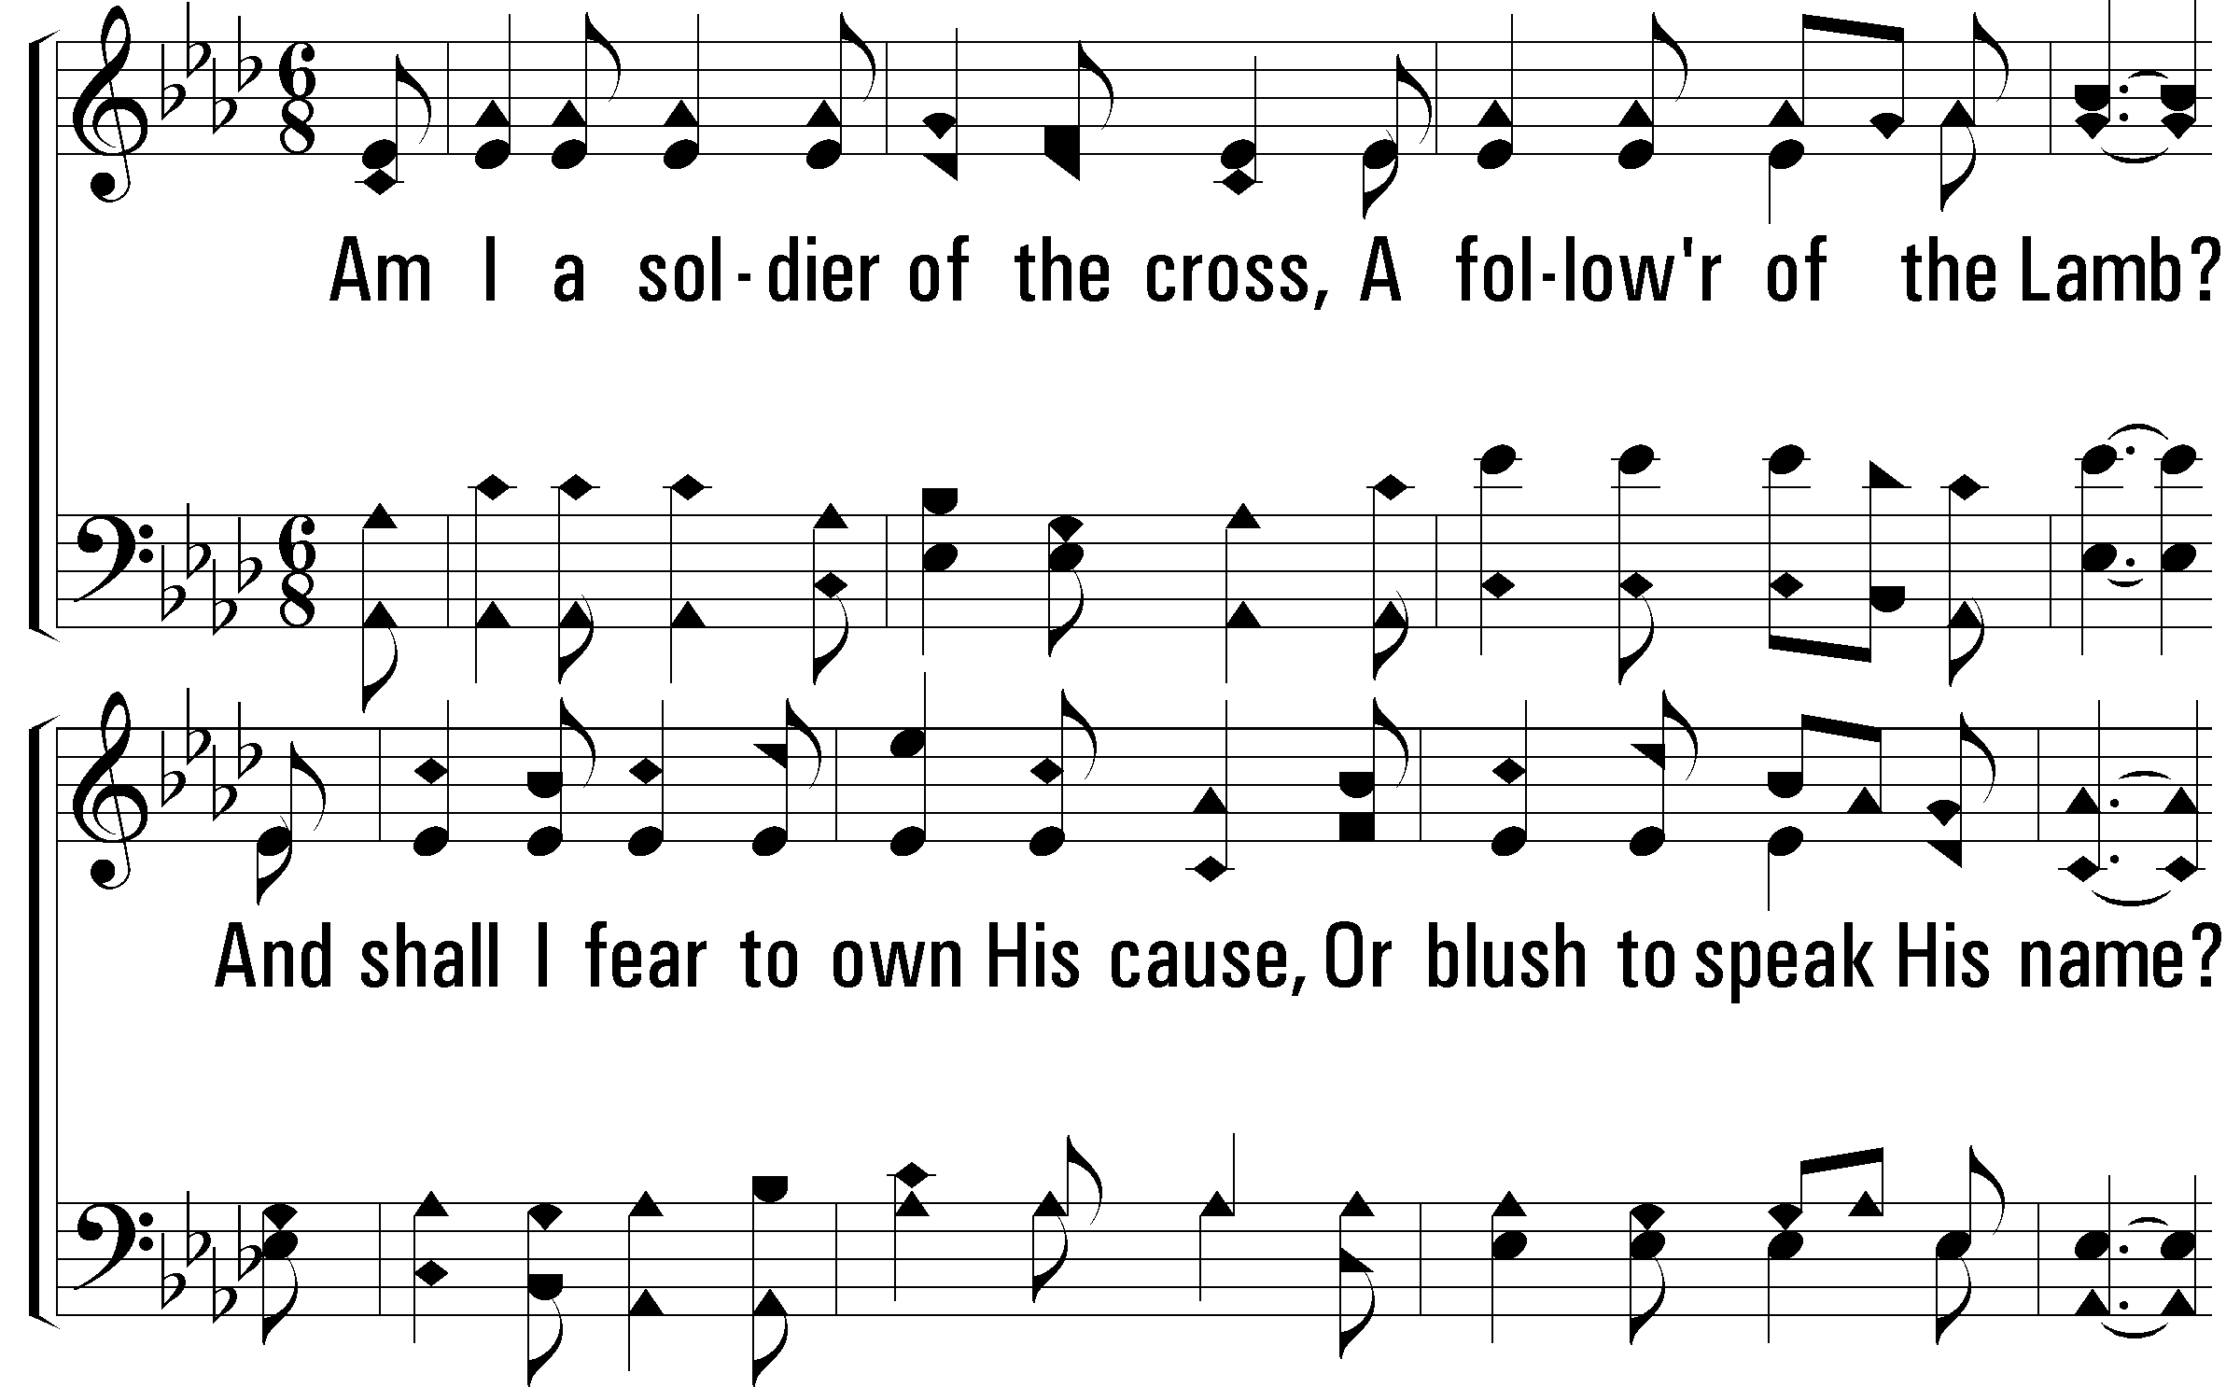
¿Soy yo sol - da - do de Je - sús, De Cris-to un se - gui - dor?
¿Y te - me - ré lle - var Su cruz, Ne - gan - do a mi Se - ñor?
Notes:
2400x1800x033/pftl-033-001.png

Slide 3
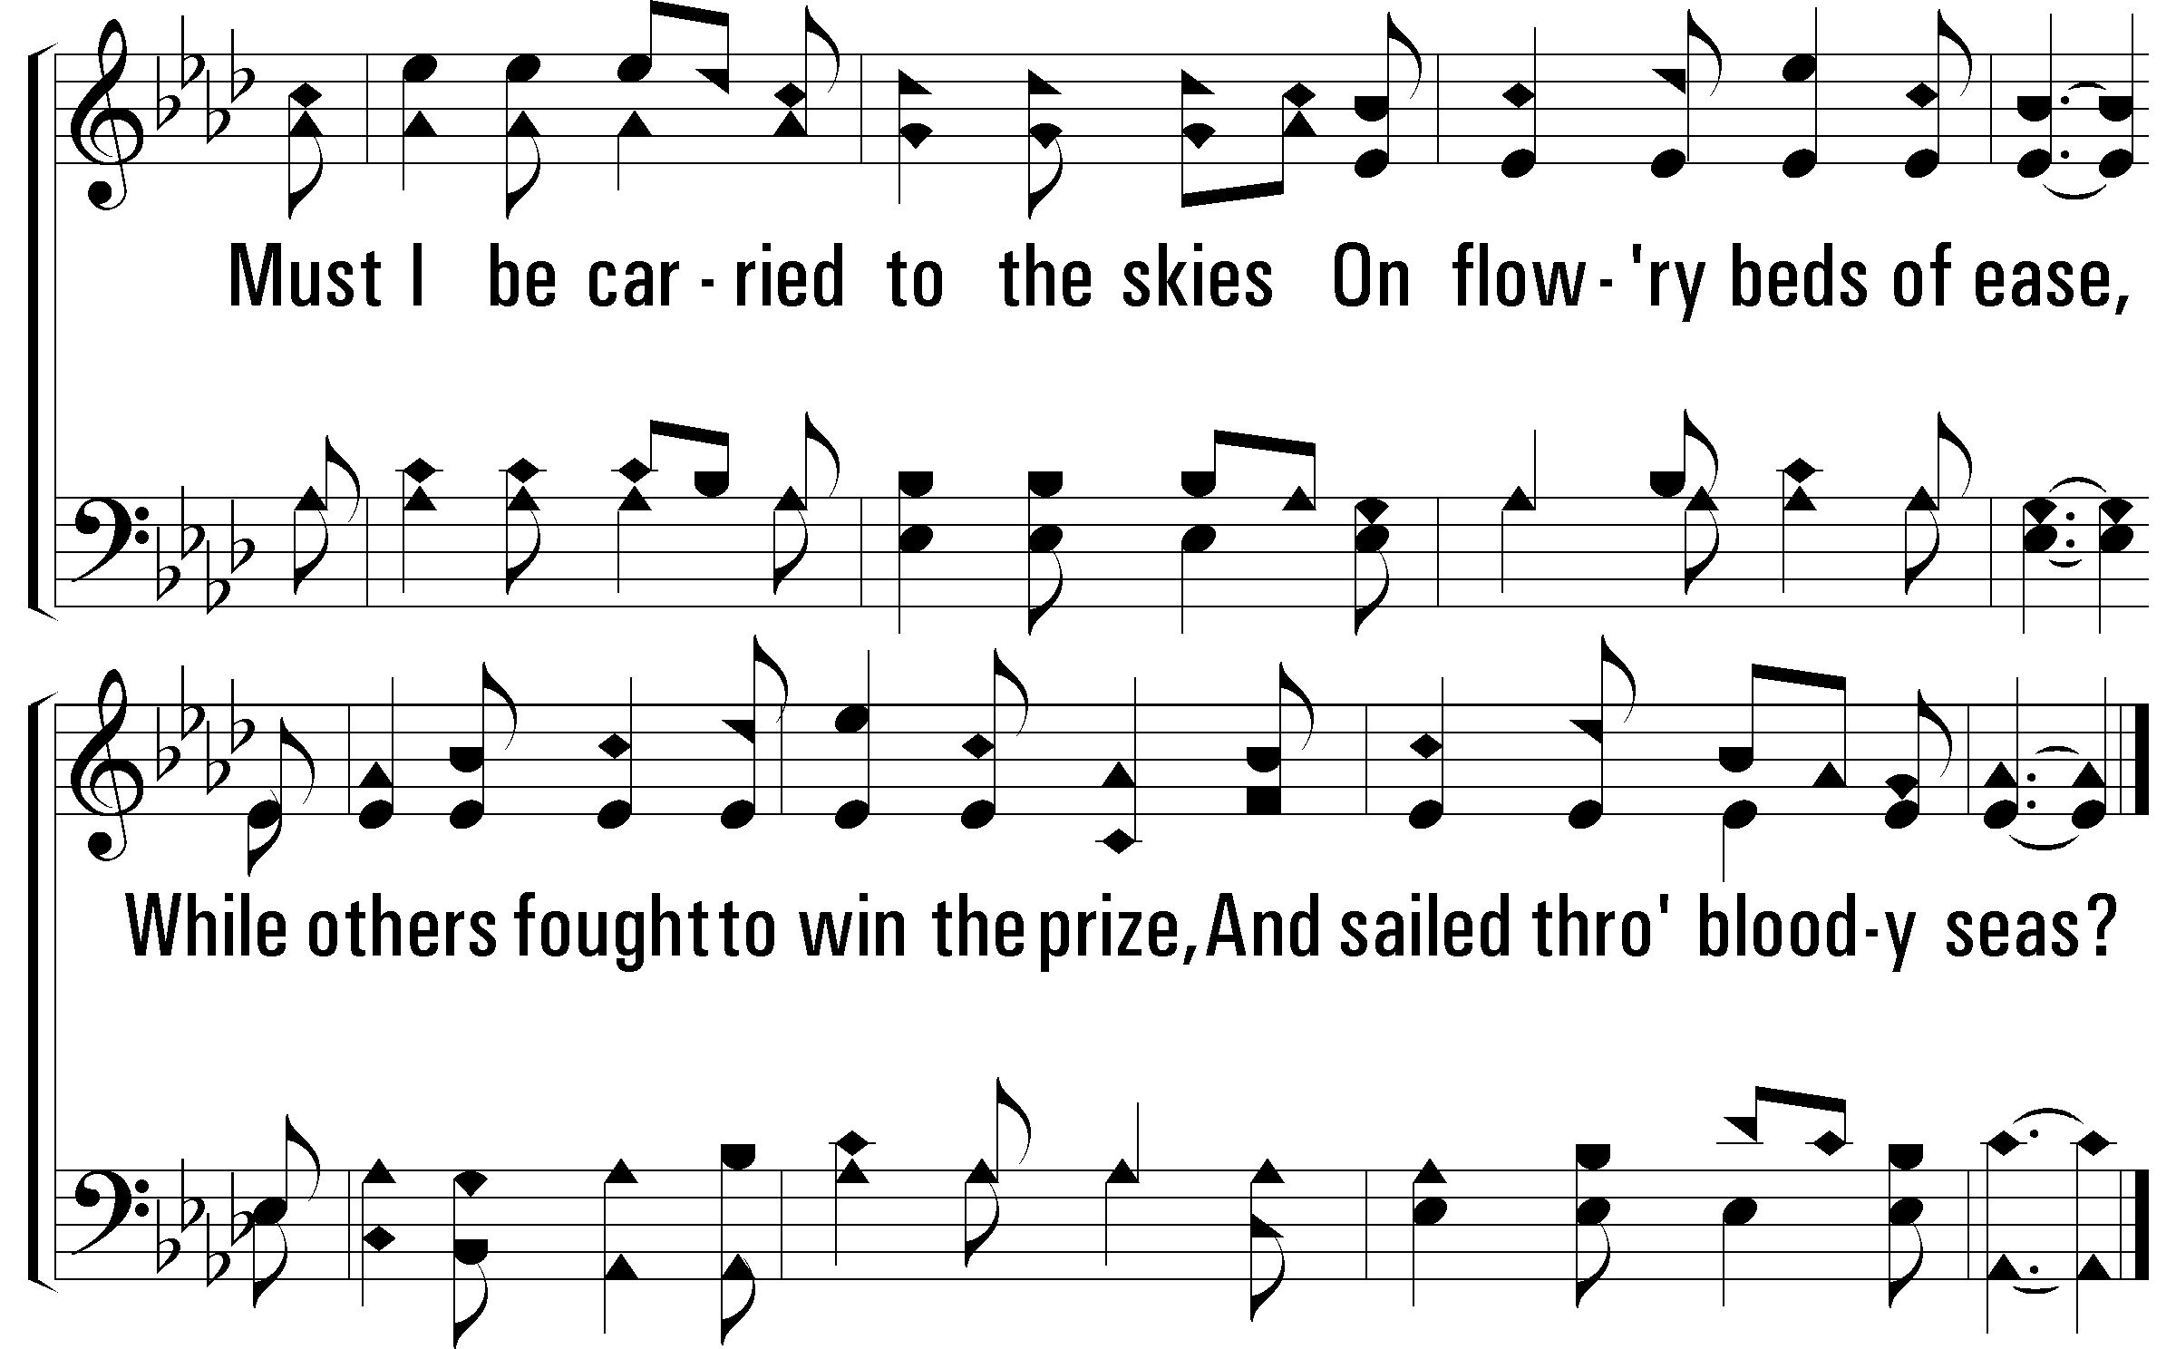
¿Al cie - lo a mí me lle - va - rán Por so - se - ga - da mar,
Y o - tros en ba - ta - lla es - tán Dis - pues - tos san - gre a dar?
Notes:
2400x1800x033/pftl-033-002.png

Slide 4
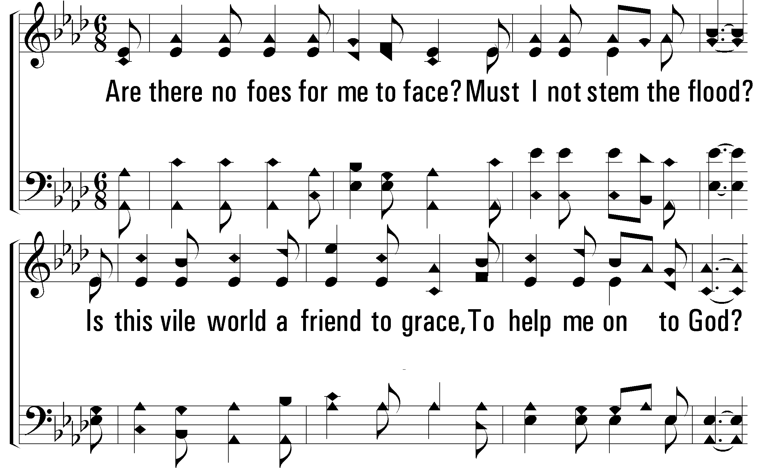
¿No hay en - e - mi - go que en-fren-tar? ¿No de-bo re - sis - tir?
¿Da - rá es-te mun - do su a - mis - tad La sen - da al se - guir?
Notes:
2400x1800x033/pftl-033-003.png

Slide 5
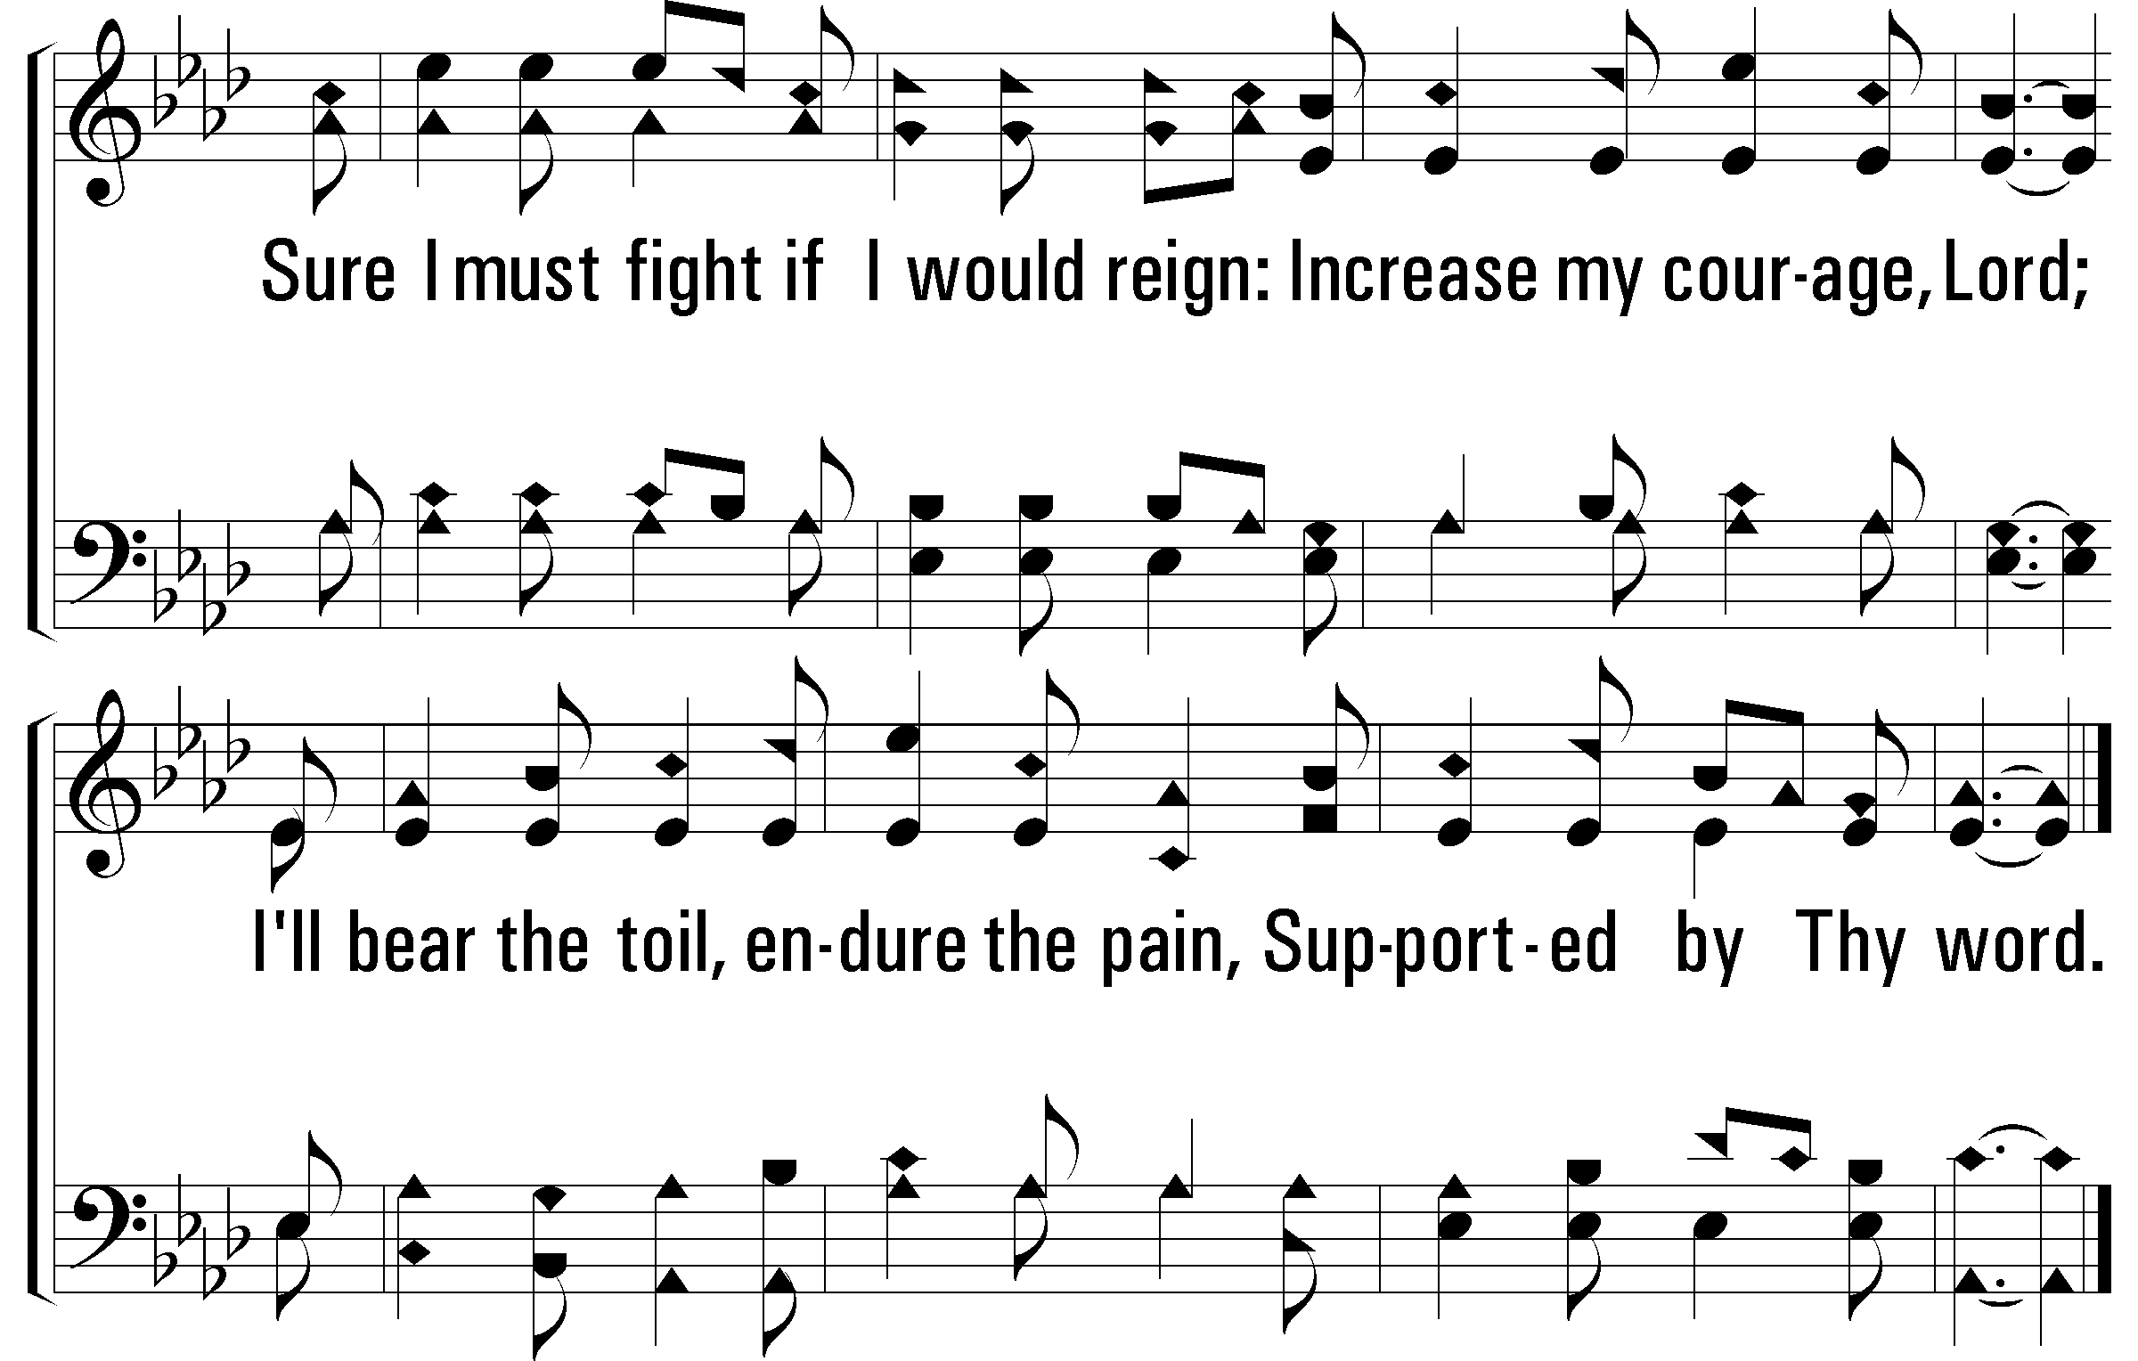
Por la co - ro - na hay que lu - char. ¡Au-men - ta mi va - lor!
Por Tu pa - la - bra, a - yu - da da En pe - nas y la - bor.
Notes:
2400x1800x033/pftl-033-004.png

Slide 6
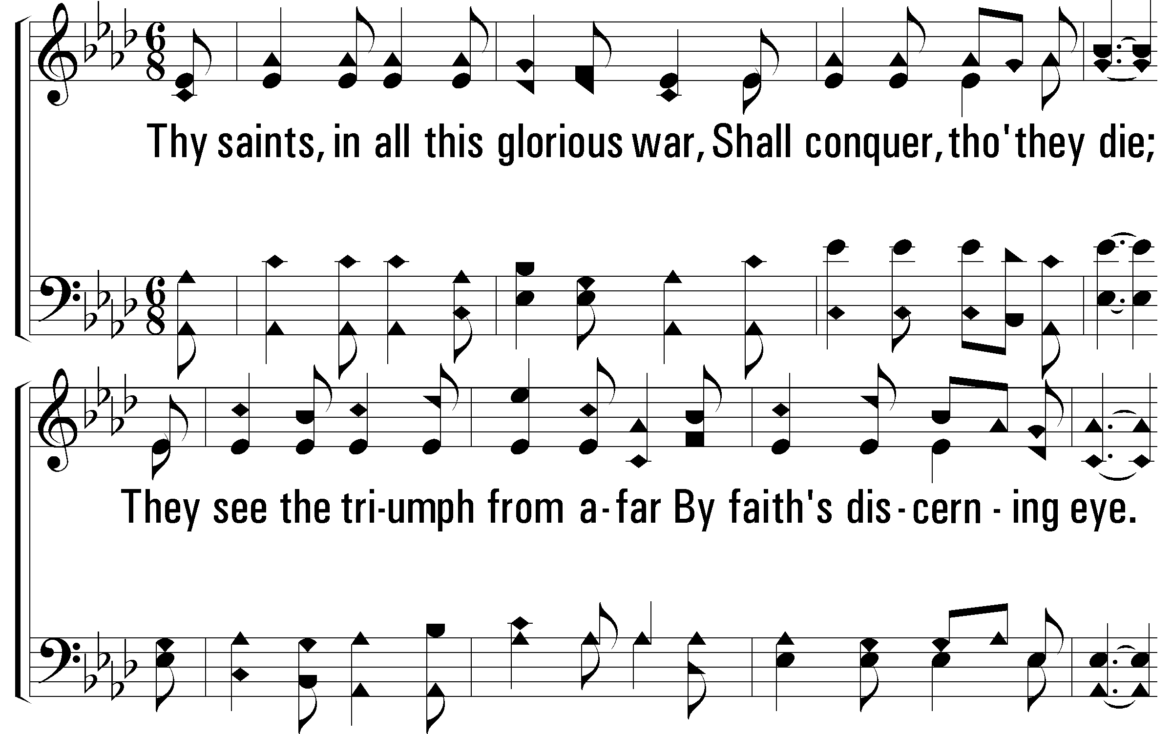
Tus san - tos vic - to - ria ten - drán Aun - que sus vi - das den.
De gue - rra mi - ran más a - llá; Por fe su triun - fo ven.
Notes:
2400x1800x033/pftl-033-005.png

Slide 7
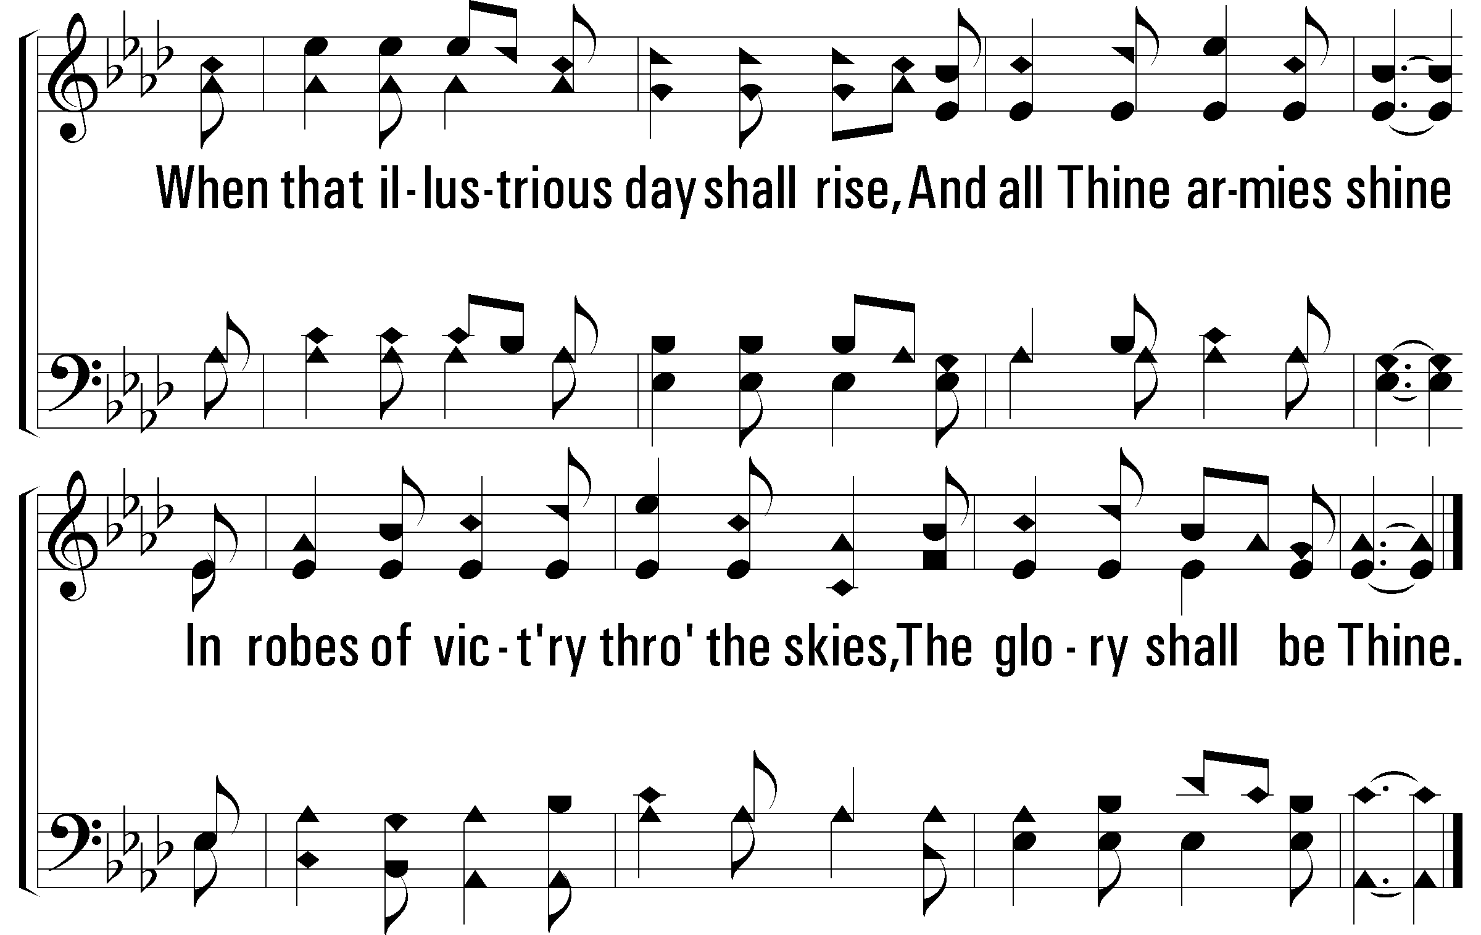
En e - se día Tu e - jér - ci - to Ya res - plan - de - ce - rá
En tú - ni - cas de ven - ce - dor. ¡La glo-ria a Ti da - rá!
Notes:
2400x1800x033/pftl-033-006.png

